Slide 1

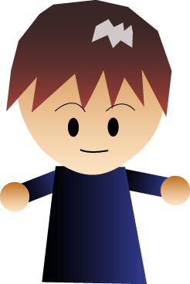

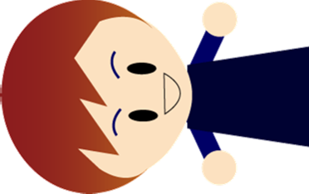
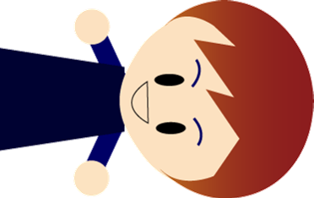
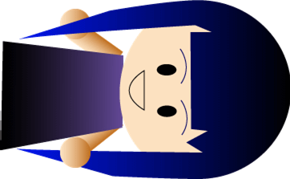

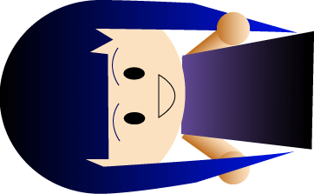

單元名稱：
健康的兩性交往

Slide 2
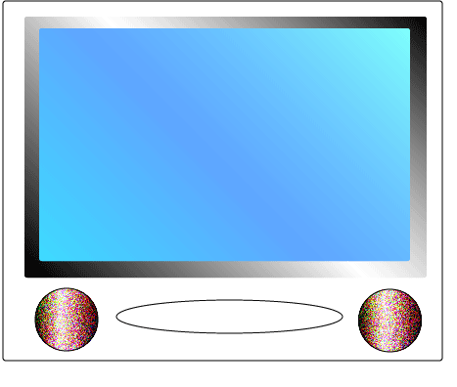
對異性有興趣，
是正常的發展？
是
否

Slide 3
男生和女生常在一起
做事或說話，
表示他們正在談戀愛？
是
否

Slide 4
為了怕別人配對，
最好不要和異性
處得太好？
是
否

Slide 5


心情指數－男生女生配
如果同學幫你和異性配對，你會有怎樣的感覺？
不好 好 很好

Slide 6


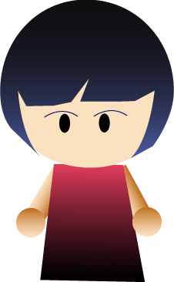
我們可以做個好朋友
不一樣的友誼？

Slide 7
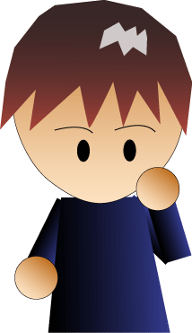
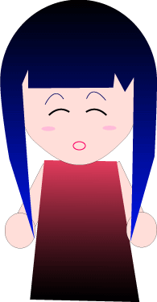
下課時小莉總會和一群女生來找我說話，她是不是對我有意思？
阿杏好風趣，和他說話讓我們覺得很快樂。

Slide 8


阿杏實在不像話，老是去鬧阿華，應該要有人制止他。
那天阿杏又鬧我玩笑的時候，阿強竟然為我說話，他是不是喜歡我？

Slide 9

你自己或朋友
是不是有過類似的經驗呢？
分享

Slide 10

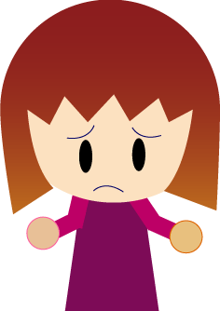
想一想
男女生之間應如何相處？

Slide 11






不管你是男生或女生，
有這些特質，會比較受歡迎喔！
溫柔
才華
誠懇
魅力
整潔
獨立
體貼
幽默
機智

Slide 12

尊重
真心

Slide 13

特別的感覺
喜歡OR愛？

Slide 14

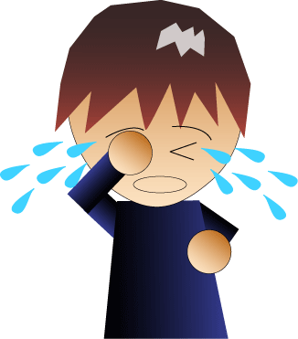
阿杏失戀記

Slide 15
阿杏失戀記
我喜歡阿華…

Slide 16
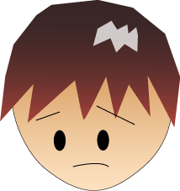

阿杏失戀記
可是我的好朋友竟然也喜歡阿華…

Slide 17

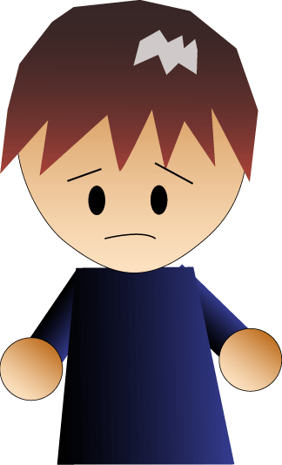
阿杏失戀記
所以我失戀了…

Slide 18
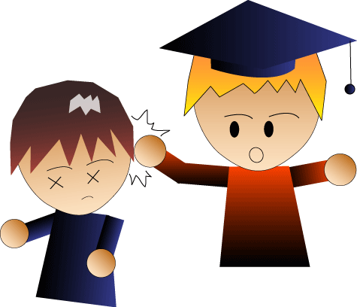
喂！還沒有戀愛，哪來的失戀啊？

Slide 19

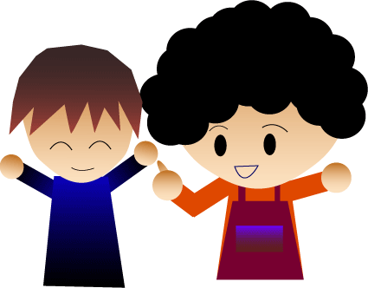




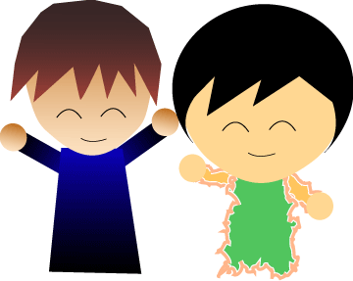
愛在哪裡
親子之愛
手足之愛
夫妻之愛
朋友之愛
師生之愛

Slide 20
愛情放大鏡
愛的故事

Slide 21
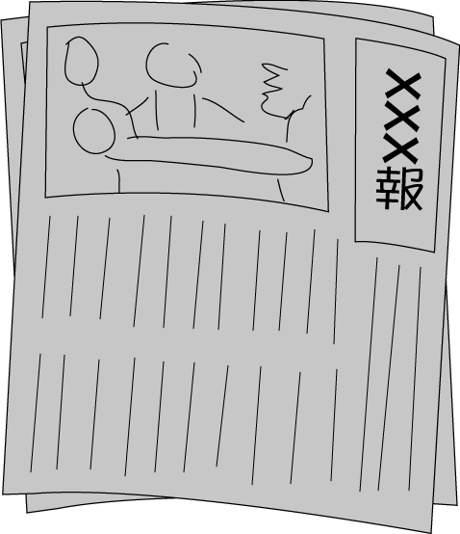
無怨無悔的奉獻
報紙報導，多年來在某一所植物人安養院中，
有一位老先生每天不論風雨，總是準時報到，
為他成為植物人的太太按摩、清潔、說話給她聽，
陪著她，只希望老太太可以感到快樂。

Slide 22
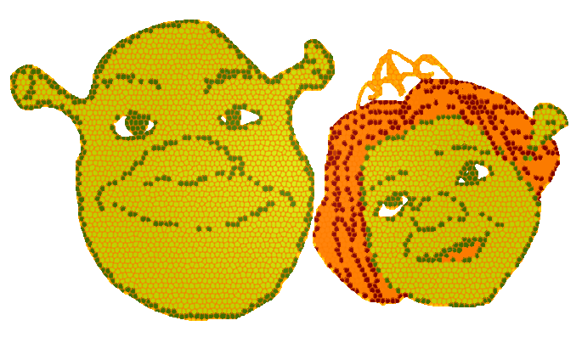
包容與接納
史瑞克一點也不介意費歐納公主
變回了醜醜的妖怪模樣，
二人開開心心的結成佳偶。

Slide 23

無條件的付出
貧困的夫妻，
丈夫眼睛因感染使眼角膜壞了看不見，
妻子將自己的左眼眼角膜捐出來給丈夫，
讓他重見光明。

Slide 24

離開你 我難過
灰姑娘留下一隻玻璃舞鞋離開後，
傷心的王子找遍整個王國，
就是要把灰姑娘找回來。

Slide 25
你是我的唯一
丹頂鶴只要選定好伴侶，
就成雙成對不再分離。

Slide 26
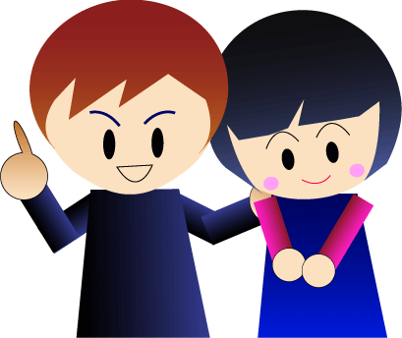
真正的愛，是互相珍愛，
是不會傷害對方的
我會好好保護你的！
我也是！

Slide 27

愛一個人，不是件容易的事
我愛妳…
我不愛妳

Slide 28

接受別人真心的愛，更要懂得珍惜

Slide 29
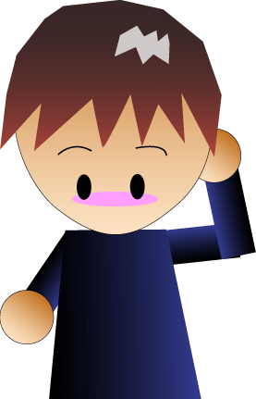

愛人與被愛都需要學習

Slide 30
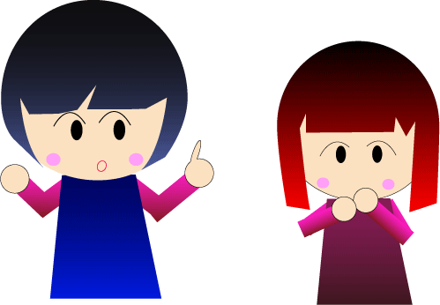
喜歡和愛是不一樣的喔！
喜歡≠愛

Slide 31
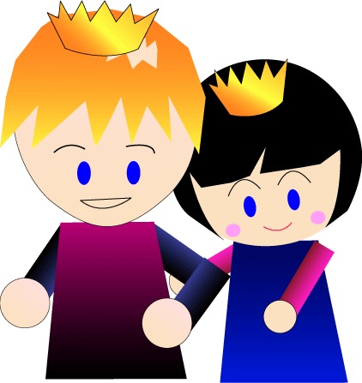
話說王子救了白雪公主後，
大家都說他們從此將過著幸福快樂的日子，
但是…

Slide 32
話說王子救了白雪公主後，
大家都說他們從此將過著幸福快樂的日子，
但是…

Slide 33
話說王子救了白雪公主後，
大家都說他們從此將過著幸福快樂的日子，
但是…

Slide 34
話說王子救了白雪公主後，
大家都說他們從此將過著幸福快樂的日子，
但是…

Slide 35
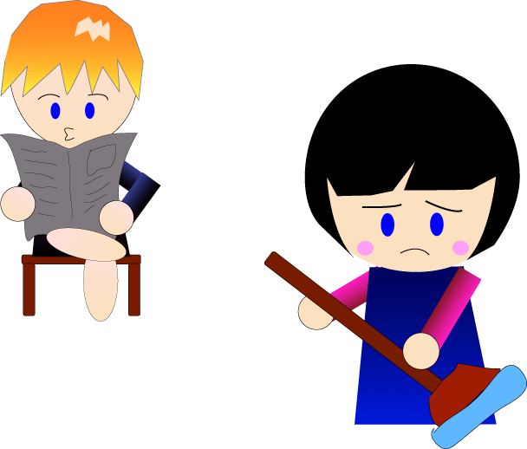
結婚不久後，白雪公主發現她美夢碎了！
原來……

Slide 36
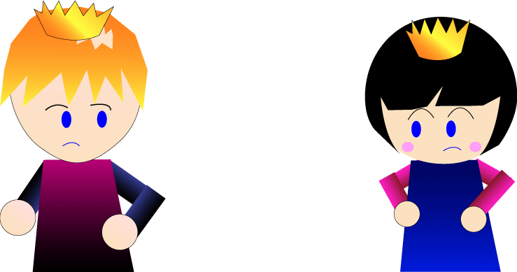
「呷快弄破碗」！
我那時如果能和他再多相處久一點，多了解他就好了！

Slide 37

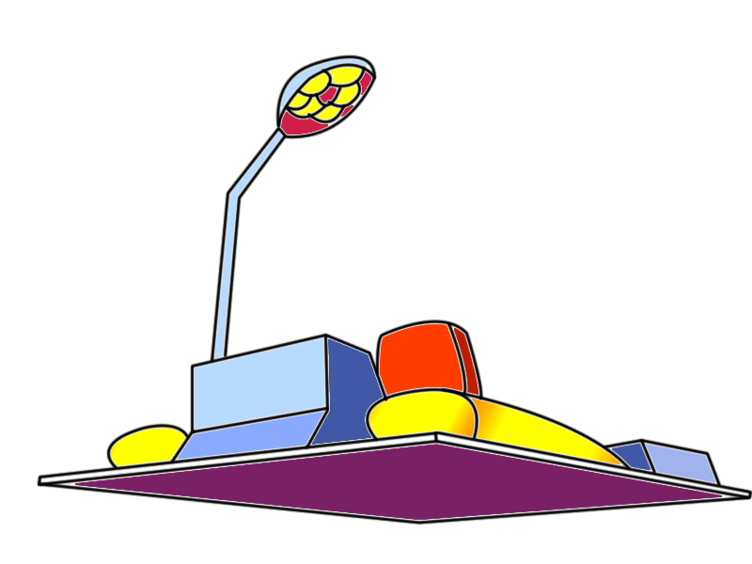
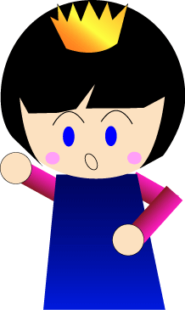
回到從前
如果時光可以倒流……

Slide 38
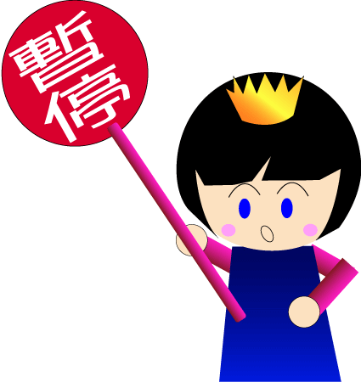
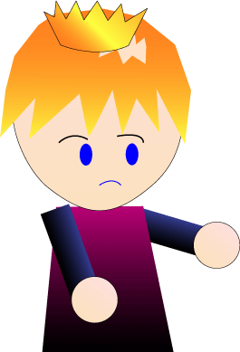
你準備好了嗎？

Slide 39

先了解自己
年紀還輕，身心尚未成熟。

Slide 40
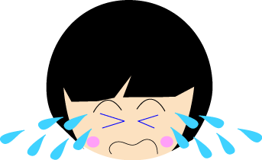
了解改變是可能的

Slide 41
愛情三部曲
認識許多朋友
發現好友
彼此愈喜歡
不喜歡
親密愛人
普通朋友

Slide 42
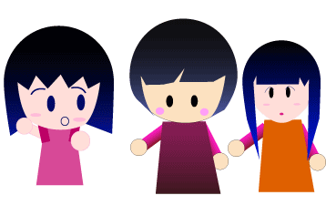
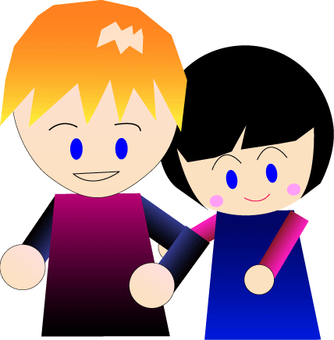
別急著進入二人世界

Slide 43
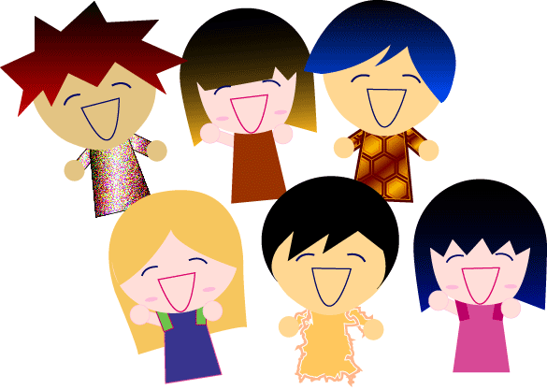
團體世界多寬廣

Slide 44
真愛要學習
愛情不傷害

Slide 45
THE END

